Slide 1
PEMAMPATAN CITRA
Oleh : Rahmat Robi Waliyansyah, M.Kom.

Slide 2
Pemampatan citra atau kompresi citra (image compression) bertujuan meminimalkan kebutuhan memori untuk merepresentasikan citra digital. Prinsip umum yang digunakan pada proses pemampatan citra adalah mengurangi duplikasi data di dalam citra sehingga memori yang dibutuhkan untuk merepresentasikan citra, menjadi lebih sedikit daripada representasi citra semula.

Slide 3
Pemampatan citra (image compression).
Citra dalam representasi tidak mampat dikodekan dengan representasi yang meminimumkar kebutuhan memori. Citra dengan format bitmap pada umumnya tidak dalam bentuk mampat. Citra yang sudah dimampatkan disimpan ke dalam arsip dengan format tertentu. Kita mengenal format JPG dan GIF sebagai format citra yang sudah dimampatkan
Ada dua proses utama dalam persoalan pemampatan citra :
Penirmampatkan citra (image decompression).
Citra yang sudah dimampatkan harus dapat dikembalikan lagi (decoding) menjadi representasi yang tidak mampat. Proses ini diperlukan jika citra tersebut ditampilkan ke layar atau disimpan ke dalam arsip dengan format tidak mampat. Dengan kata lain, peninnampatan citra mengembalikan citra yang termampatkan menjadi data bitmap.

Slide 4
Pendekatan statistik.
Pemampatan citra didasarkan pada frekuensi kemunculan derajat keabuan pixel di dalam seluruh bagian gambar.
Contoh metode: Huffman Coding.
Jenis Pemampataan Citra
Pendekatan ruang
Pemampatan citra didasarkan pada hubungan spasial antara pixel-pixel
di dalam suatu kelompok yang memiliki derajat keabuan yang sama di dalam suatu daerah di dalam gambar.
Contoh metode : Run-Length Encoding.

Slide 5
Pendekatan kuantisasi
Pemampatan citra dilakukan dengan mengurangi jumlah derajat keabuan yang tersedia.
Contoh metode : metode pemampatan kuantisasi.
Jenis Pemampataan Citra
Pendekatan fraktal
Pemampatan citra didasarkan pads kenyataan bahwa kemiripan bagian-bagian di dalam citra dapat dieksploitasi dengan suatu matriks
transformasi.
Contoh metode: Fractal Image Compression.

Slide 6
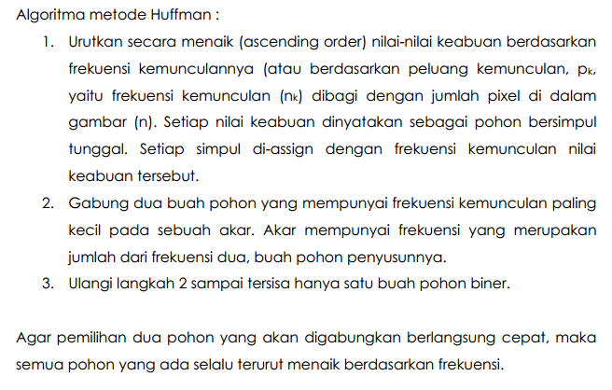

Slide 7
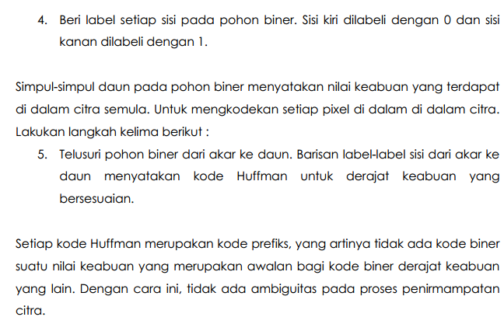

Slide 8
Misalkan terdapat citra yang berukuran 64 x 64 dengan 8 derajat keabuan (k)
dan jumlah seluruh pixel (n) = 64 x 64 = 4096

Slide 9
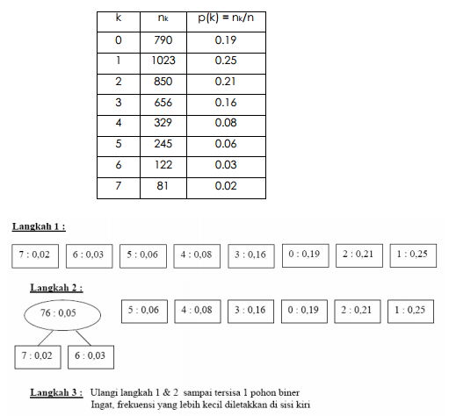

Slide 10


Slide 11
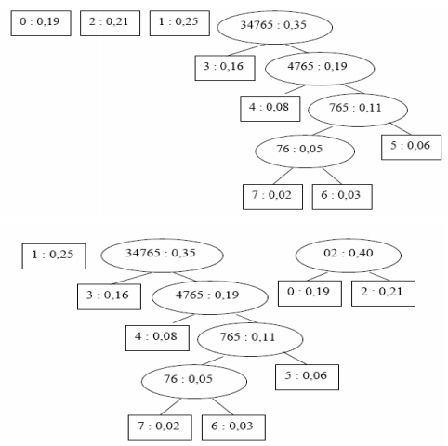

Slide 12
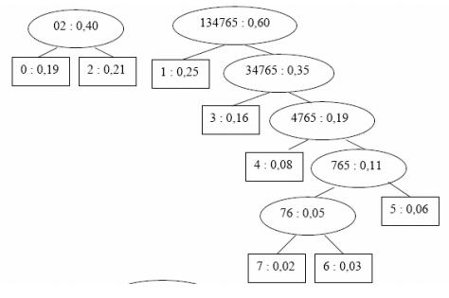

Slide 13
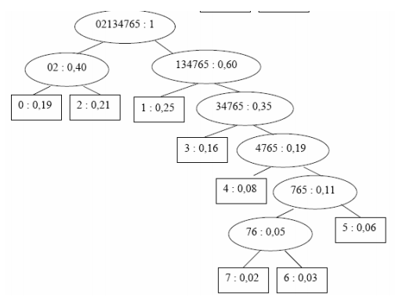

Slide 14
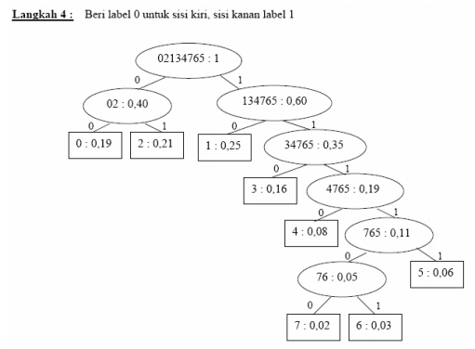

Slide 15
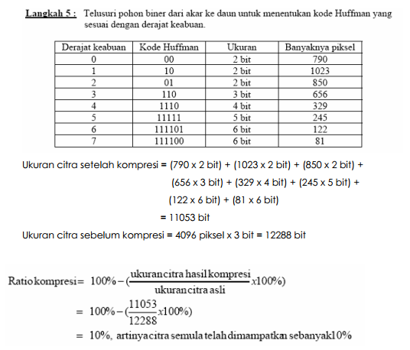

Slide 16
Metode Pemampatan Run-Length Encoding (RLE)
Metode RLE cocok digunakan untuk memampatkan citra yang memiliki kelompok-kelompok pixel berderajat keabuan lama. Pemampatan citra dengan metode RLE dilakukan dengan membuat rangkaian pasangan nilai (p, q) untuk setiap baris pixel, nilai pertama (p) menyatakan derajat keabuan, sedangkan nilai kedua (q) menyatakan jumlah pixel berurutan yang memiliki derajat keabuan tersebut (dinamakan run length).

Slide 17
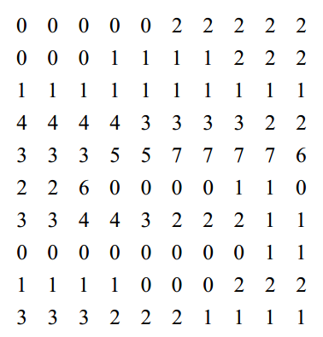
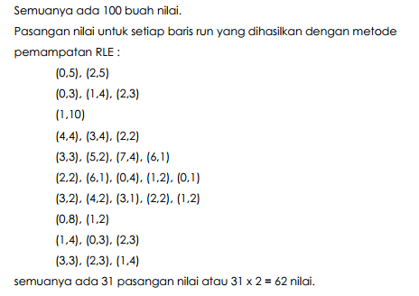
Contoh : Tinjau citra 10 x 10 pixel dengan 8 derajat keabuan yang dinyatakan sebagai matriks derajat keabuan sebagai berikut

Slide 18


Slide 19
Metode Pemampatan Kuantisas (quantizing Compression)
Metode ini mengurangi jumlah derajat keabuan, misalnya dari 256 menjadi 16, yang tentu saja mengurangi jumlah bit yang dibutuhkan untuk mempresentasikan citra.
Misalkan P adalah jumlah pixel di dalam citra semula, akan dimampatkan menjadi n derajat keabuan.

Slide 20
Buat histogram citra semula. (citra yang akan dimampatkan).
Algoritma metode kuantisasi:
Identifikasi n buah kelompok di dalam histogram sedemikian sehingga
setiap kelompok mempunyai kira-kira Pln buah pixel.
Nyatakan setiap kelompok dengan derajat keabuan 0 sampai n – 1.
Setiap pixel di dalam kelompok dikodekan kembali dengan nilai derajat
keabuan yang baru.

Slide 21


Slide 22
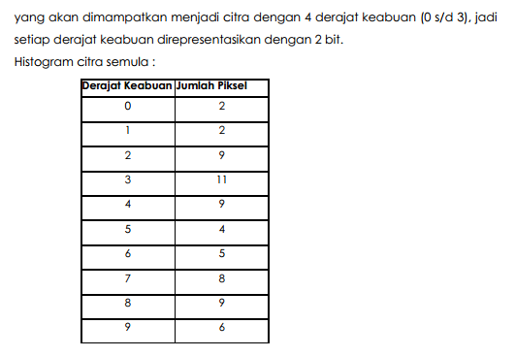

Slide 23


Slide 24


Slide 25
Metode Pemampatan Fraktal
Metode pemampatan fraktal adalah metode yang relatif baru. Prinsipnya adalah mencari bagian di dalam citra yang memiliki kemiripan dengan bagian lainya namun ukurannya lebih besar (self similarity).
Kemudian dicari matriks yang mentransformasikan bagian yang lebih besar tersebut dengan bagian yang lebih kecil. Kita cukup hanya menyimpan elemen-elemen dari sekumpulan matriks transformasi tersebut (yang disebut matriks transformasi affine).
Pada proses penirmampatan, matriks transformasi affine di-iterasi sejumlah kali terhadap sembarang citra awal. Hasil iterasi akan konvergen ke citra semula. Metode ini menghasilkan nisbah pemampatan yang tinggi namun waktu pemarnpatannya relatif lama, sedangkan waktu penirmampatannya berlangsung cepat

